Slide 1
IL NUOVO REGOLAMENTO
PER LE ATTIVITA’ STORICHE
Regolamento per la tutela e la valorizzazione
delle attività economiche storiche e tradizionali fiorentine
Maggio 2018
Assessorato allo Sviluppo Economico - Comune di Firenze
Assessore Cecilia Del Re

Slide 2
TUTELA DELLA PERMANENZA e
VALORIZZAZIONE
Le attività e i luoghi del commercio e della manifattura artigiana sono componenti immateriali e materiali facenti parte della storia del patrimonio culturale di Firenze.
Rappresentano elementi vivi del patrimonio culturale cittadino e contribuiscono a determinarne l’immagine e l’identità.
Il nuovo Regolamento si applica a tutte le attività storiche presenti sul territorio del Comune di Firenze (non solo, quindi, alle attività del centro storico)
OBIETTIVI

Slide 3
I RIFERIMENTI NORMATIVI alla base dei provvedimenti di tutela
Art. 5 Misure per la tutela e il decoro del Patrimonio Culturale del Centro Storico: al fine di tutelare la permanenza degli esercizi storici commerciali l’Amministrazione, previo confronto con la Soprintendenza, individuerà i requisiti che per ciascun esercizio saranno oggetto del divieto di trasformazione. E’ fatto divieto di trasformazione dell’esercizio storico appartenente alla lista allegata al RUC, se non previa deliberazione del Consiglio Comunale, su istanza di parte
Art 23 NTA del Regolamento Urbanistico: al comma 1, lo stesso RU individua nel Quadro conoscitivo “Elenco degli esercizi storici” (costituente pertanto specifico allegato dello stesso RU) “gli esercizi commerciali storici, la cui permanenza è ritenuta elemento qualificante per la città”, rimandando ad apposito e separato atto l’individuazione di forme omogenee di speciale tutela e promozione per consentirne la permanenza e lo sviluppo.
Art. 52 Codice dei Beni Culturali e del Paesaggio: si attribuisce ai comuni, sentito il soprintendente, di individuare i locali, a chiunque appartenenti, nei quali si svolgono attività di artigianato tradizionale e altre attività commerciali tradizionali, riconosciute quali espressione dell’identità culturale collettiva ai sensi delle convenzioni UNESCO di cui al medesimo art. 7 bis, al fine di assicurarne apposite forme di promozione e salvaguardia, nel rispetto della libertà di iniziativa economica di cui all’articolo 41 della Costituzione
Piano di Gestione Unesco del Comune di Firenze: al punto 5 del nuovo Piano di Gestione UNESCO, attualmente in vigore, dal titolo “Vivibilità, Commercio e Residenza nel centro storico”, si pone, tra gli altri, come obiettivi generali, ai fini della salvaguardia del centro storico di Firenze patrimonio UNESCO, quello di: dotarsi di un regolamento che, partendo dal Valore eccezionale Universale del sito Patrimonio Mondiale, argini la totale deregolamentazione delle attività commerciali, privilegiando le attività di funzione di esercizio storico

Slide 4
LO STUDIO SCIENTIFICO
L’Università di Firenze, partendo dall’ Albo degli Esercizi Storici della Direzione Attività Economiche e Turismo, ha svolto un lavoro di analisi per ciascun esercizio storico, che fornisce una sintesi in grado di restituire l’immagine aggiornata del patrimonio culturale delle attività commerciali storiche del Comune di Firenze.
Il lavoro si è concentrato sull’individuazione di quei fattori (strutturali e di lavorazione) di irriproducibilità dal punto di vista storico e architettonico, ma anche urbanistico e commerciale, tale per cui la perdita di queste attività diverrebbe un danno per la città.
Sono state individuate:
UNIVERSITA’ DI FIRENZE
DIPARTIMENTO DI ARCHITETTURA (DIDA), UNIVERSITA’ DEGLI STUDI DI FIRENZE
Prof. Stefano Bertocci
4 MACROAREE OGGETTO DI INDAGINE
10 CRITERI di VALUTAZIONE DELLE ATTIVITA’ STORICHE AI FINI DELL’APPOSIZIONE DI EVENTUALI VINCOLI alla TRASFORMAZIONE
3 CATEGORIE DI ATTIVITA’ STORICHE
QUASI 200 ATTIVITA’ STORICHE CENSITE

Slide 5
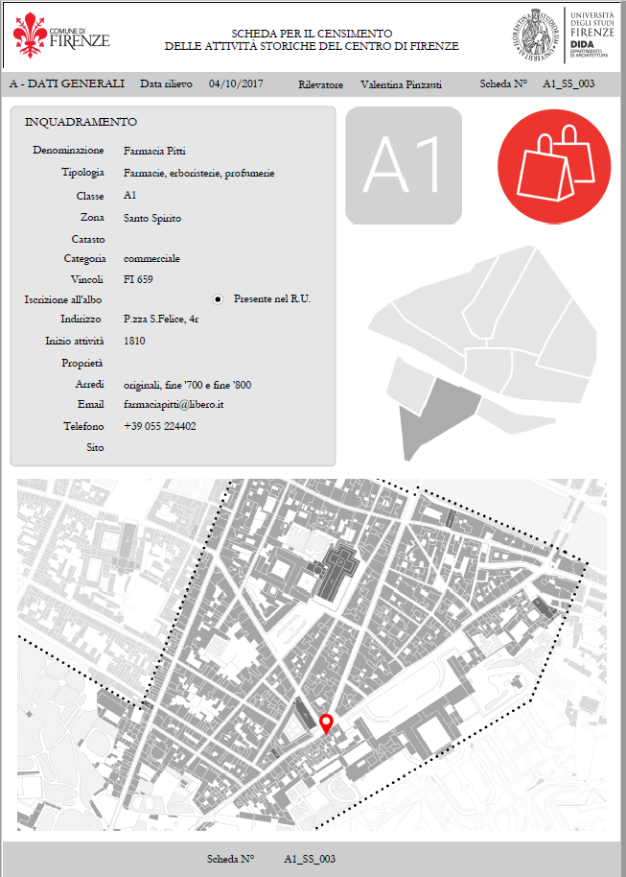
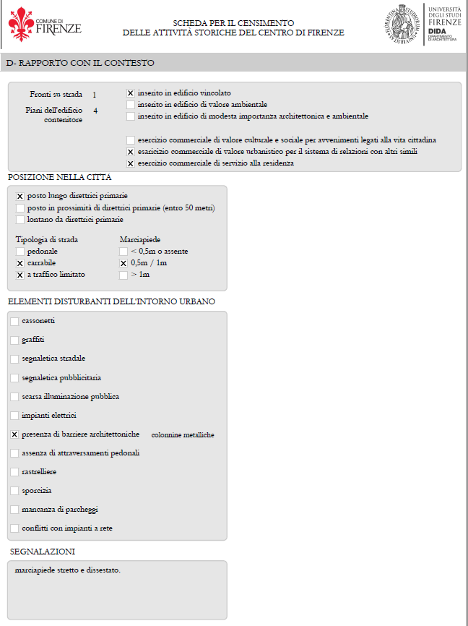
LA SCHEDA
Dati censuari
Dati architettonici
Dati storici
Rapporto con il contesto

Slide 6
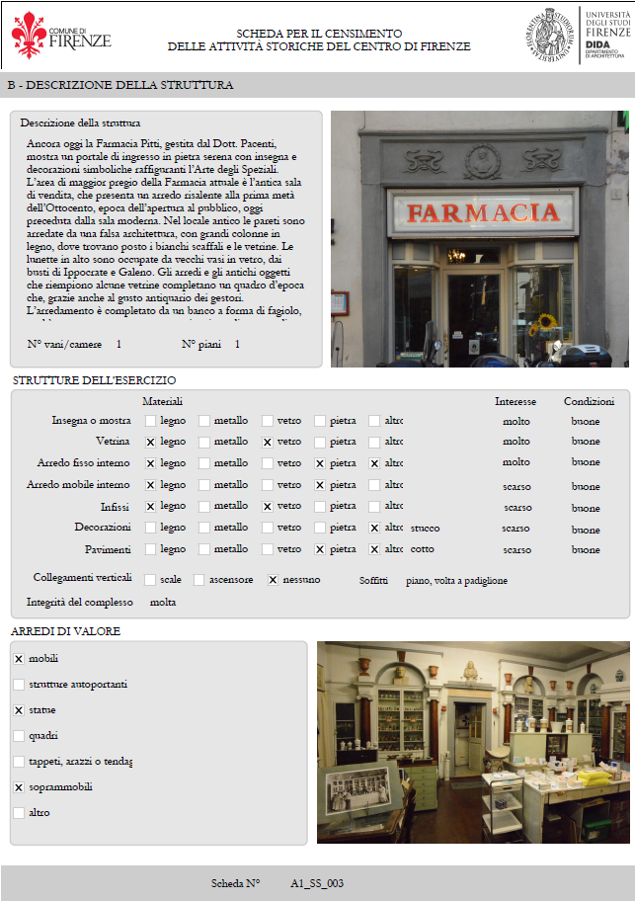
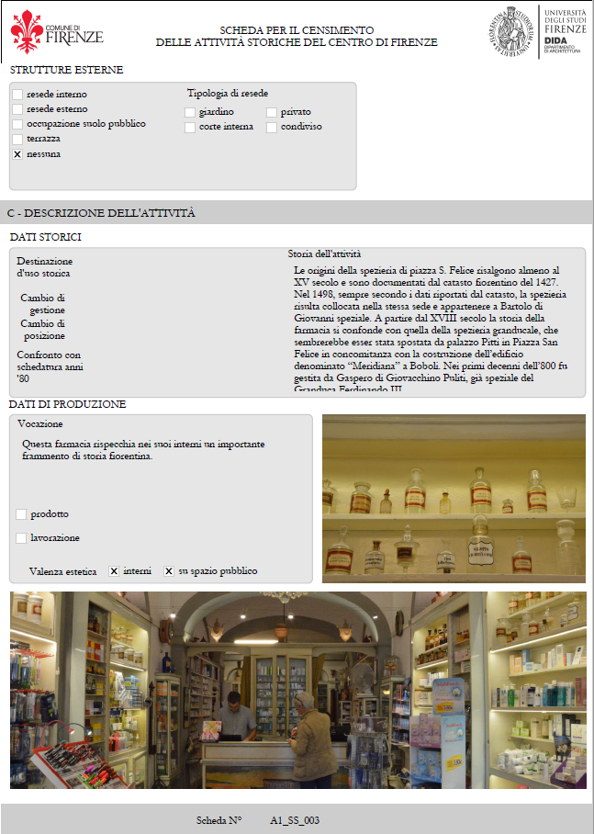

Slide 7
- Eccellenze storiche
- Attività tradizionali
- Ambulanti storici
Categoria A, “Eccellenze storiche” - Attività storiche, operanti in sede fissa, aventi particolari elementi di pregio per i quali sono individuati specifici vincoli di conservazione in base alle loro caratteristiche peculiari, individuate secondo criteri stabiliti;
LE 3 CATEGORIE DI ATTIVITA’ STORICHE:
Categoria B, “Attività tradizionali” - Attività storiche che costituiscono espressione dell’immagine tradizionale della città, anche se non assoggettate ad alcun vincolo di conservazione;
Categoria C, “Ambulanti storici” - Attività storiche operanti su suolo pubblico;

Slide 8
I REQUISITI
Devono essere in possesso dei seguenti requisiti:
Per le attività economiche operanti in sede fissa:
esercitare la medesima attività (in termini di tipologia di servizi e/o di genere merceologico) da almeno 50 anni in immobili siti nel Comune di Firenze, mantenendo inalterata (o comunque riconoscibile) l’originaria denominazione e/o insegna, a prescindere dall’eventuale passaggio di proprietà o affitto d’impresa intervenuto;
esercitare, fin dalla costituzione dell’impresa, la propria attività nella stessa sede, o in una sede analoga per posizione e/o significato storico, sociale o ambientale;
svolgere attività di rilevante interesse per il mantenimento e il consolidamento delle tradizioni economiche, culturali, sociali e dell’immagine della città ai sensi delle Convenzioni Unesco.
Ai fini dell’inserimento nella categoria delle “Eccellenze storiche”: le attività devono presentare una o più delle 10 caratteristiche individuate dallo studio scientifico dell’Università di Firenze.
Per “attività economica storica o tradizionale” si intende un’impresa appartenente al settore dell’artigianato, commercio, somministrazione, ricettività e serviizi, di tale valore artistico, storico, ambientale e documentario da rappresentare elemento costituente l’espressione dell'identità culturale collettiva dell’intera città di Firenze;

Slide 9
lLe 3 macroaree oggetto di indagine
VALORE ARCHITETTONICO E ARTISTICO: EDIFICIO, INSEGNA,VETRINA, ARREDI FISSI E MOBILI
LOCALIZZAZIONE ALL’INTERNO DI UN CONTESTO URBANO CHE NE EVIDENZI L’IMPORTANZA IDENTITARIA O DI RELAZIONE CON ATTIVITA’ SIMILI
TIPO DI PRODOTTO E LAVORAZIONE IN RELAZIONE ALLA TRADIZIONE FIORENTINA - PRODOTTI/SERVIZI FUNZIONALI ALLA RESIDENZA

Slide 10
I 10 CRITERI di valutazione:
1. Localizzazione all’interno di un edificio di pregio storico/architettonico;
2. Localizzazione all’interno di in un contesto urbano che ne evidenzi l’importanza identitaria o di relazione con attività simili;
3. Continuità storica documentata dell’attività o della funzione;
4. Vetrina storica e/o di pregio per il fronte stradale;
5. Insegna storica e/o di pregio;
6. Arredi fissi, pavimentazioni, soffitti e/o infissi storici e/o di pregio;
7. Arredi mobili storici e/o di pregio;
8. Vendita di prodotti e/o servizi tradizionali e legati all’identità cittadina;
9. Vendita di prodotti funzionali alla cittadinanza locale e residente nella zona;
10. Produzione artigianale tramite metodi di lavorazione tradizionali e/o di particolare pregio.
Il possesso di uno o più di queste caratteristiche determina l’inserimento dell’attività dentro la categoria delle ECCELLENZE STORICHE e l’apposizione del vincolo alla trasformazione corrispondente

Slide 11
UN’UNICA LISTA (Sviluppo econ. e Urbanistica) con conseguente aggiornamento cartografico
In prima istanza, la nuova Lista delle Attività storiche fiorentine sarà composta attingendo dall’elenco degli Esercizi Storici allegato al Regolamento Urbanistico (RU) e dal più generale Albo degli Esercizi Storici e Tradizionali, di cui al Regolamento per l’Albo degli Esercizi Storici e Tradizionali del Comune di Firenze, ove risultino rispettati i requisiti fissati dal nuovo Regolamento;
Una Commissione tecnica di valutazione esprimerà il proprio parere sull’inserimento delle imprese nella Lista delle attività storiche, suddividendole nelle 3 categorie individuate (A – Eccellenze storiche; B – Attività tradizionali; C- Ambulanti storici).
Tale parere verrà notificato agli esercenti interessati, e trasmesso alla Giunta Comunale per l’approvazione.
Tale Lista sarà pubblicata in Rete Civica e automaticamente richiamata dal Regolamento Urbanistico con aggiornamento cartografico degli esercizi componenti la Lista.
La lista aggiornata sarà inoltre georeferenziata e rappresentata su cartografie digitali e inserita in Open Data.

Slide 12
VINCOLI ALLA TRASFORMAZIONE
FUNZIONE DI ESERCIZIO STORICO
E’ fatto divieto la trasformazione delle attività inserite nella categoria A), “Eccellenze storiche”, limitatamente alle caratteristiche oggetto di salvaguardia, indicate specificatamente per ciascun esercizio in sede di approvazione o aggiornamento della Lista da parte delle Giunta Comunale.
Nel caso in cui un’impresa inserita nella Lista delle Attività Economiche Storiche e Tradizionali fiorentine intenda cedere a qualsiasi titolo l’attività, gli specifici vincoli di tutela che ne vietano la trasformazione resteranno in essere e dovranno essere rispettati anche dai nuovi titolari/gestori.
Nel caso in cui il titolare di un’impresa iscritta nella Lista delle Attività Economiche Storiche e Tradizionali Fiorentine si trovi nella condizione di cessare la propria attività, il proprietario dell’immobile dovrà individuare quale affittuario, o a qualsiasi titolo utilizzatore del fondo, una nuova impresa che svolga attività similare a quella cessata e dimostri di rispettare gli eventuali vincoli imposti in fase di inserimento dell’impresa nella Lista.

Slide 13
IL PROCESSO DI INSERIMENTO di nuove attività nella LISTA
La proposta di inserimento di nuove imprese all’interno della Lista potrà avvenire su istanza del titolare dell’attività economica, oppure d’ufficio da parte dell’Amministrazione comunale, anche a seguito di segnalazione.
Ogni proposta dovrà essere esaminata da parte di una Commissione di Valutazione, che esprimerà un parere tecnico su ciascuna istanza, e che si riunirà ogni 6 mesi.
Alla Giunta Comunale spetta l'approvazione e l'aggiornamento della Lista delle Attività Storiche e Tradizionali fiorentine, previa acquisizione del parere espresso dalla Commissione.

Slide 14
La Commissione tecnica di valutazione
Direttore Attività Economiche;
Dirigente del Servizio competente in materia;
Responsabile della Posizione Organizzativa competente in materia;
Responsabile dell’Ufficio competente in materia di “Centro Storico Patrimonio Mondiale UNESCO”;
Direttore della Direzione Urbanistica;
Un rappresentante della Soprintendenza Belle Arti e Paesaggi;
Un esperto esterno di comprovata esperienza individuato nell’ambito dell’Università di Firenze;
Due rappresentanti indicati dalle associazioni di categoria del commercio; due rappresentanti indicati dalle associazioni di categoria dell’artigianato; • due rappresentanti indicati dalle associazioni di categoria del settore alberghiero

Slide 15
LA RICHIESTA DI TRASFORMAZIONE E IL PROCESSO DI SVINCOLO
Qualora l’esercente di un’attività inserita nella Lista delle Attività Economiche Storiche e Tradizionali Fiorentine, classificata nella categoria A), “Eccellenze storiche”, intenda modificare la propria attività, con riferimento agli allestimenti, le modalità commerciali, i servizi o i prodotti offerti, e qualunque altro elemento individuato come caratteristica di particolare pregio e quindi soggetto a vincolo di conservazione, deve presentare domanda di deroga motivata, corredata da un specifico progetto che evidenzi in particolare come le qualità strutturali e storiche dell’attività risultino mantenute anche a seguito della modifica proposta, garantendo pertanto continuità all’attività e il mantenimento e consolidamento delle tradizioni economiche, culturali e dell’immagine della città;
Nel caso in cui il proprietario dell’immobile si veda costretto a richiedere la definitiva cancellazione dei vincoli sul proprio immobile, potrà presentare specifica istanza motivata utilizzando la modulistica predisposta dall’Amministrazione comunale, scaricabile dalla Rete Civica del Comune di Firenze.
Sulle istanze di trasformazione e cancellazione si esprime il Consiglio Comunale, previo parere consultivo espresso dalla Commissione tecnica di valutazione.

Slide 16
Possibilità di utilizzo del marchio “Attività storica fiorentina”.
L’inserimento su Rete Civica e sul materiale turistico promosso dal Comune di Firenze o in altre iniziative di promozione della città.
Agevolazioni fiscali o facilità d’accesso a strumenti contributivi sulla base di quanto previsto dai regolamenti comunali.
E’ istituita una giornata dedicata alla promozione delle attività storiche della città con cadenza annuale.
AGEVOLAZIONI E PROMOZIONE

Slide 17
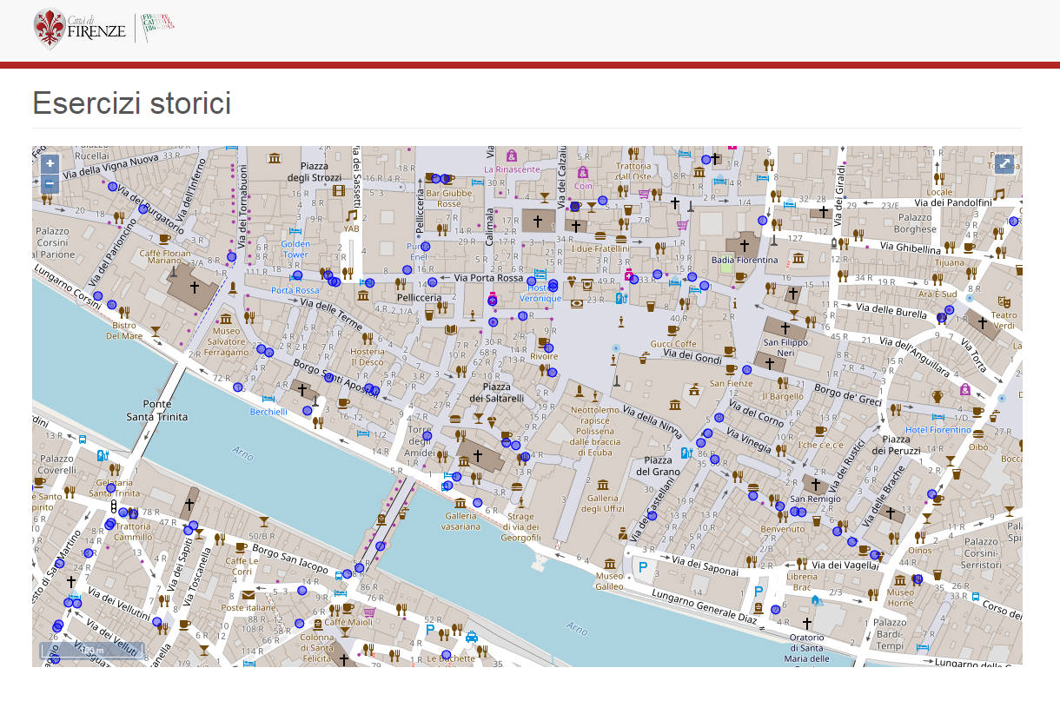
LA MAPPA
https://mappe.comune.fi.it/esercizi-storici

Slide 18
LE ATTIVITA’ FIORENTINE DI ECCELLENZA
La Giunta Comunale individuerà, altresì, con successivo disciplinare, una Lista delle Attività Fiorentine di Eccellenza, ovvero quelle attività economiche che presentino elementi di particolare rilevanza e pregio in termini di:
  valorizzazione delle tipicità locali, sia per i prodotti realizzati od offerti, sia per le caratteristiche architettoniche e\o di arredo della sede;
  grado di innovazione e originalità dei prodotti e servizi, o delle loro modalità di presentazione od offerta;
  possesso di particolari riconoscimenti attribuiti da autorevoli istituzioni o organizzazioni locali, nazionali o internazionali;
  altri elementi individuati in sede di approvazione della Giunta comunale;
La lista delle Attività Economiche Storiche e Tradizionali Fiorentine costituirà parte rilevante della futura più ampia Lista delle Attività fiorentine di Eccellenza.
Uno sguardo al presente e al futuro

